Slide 2
SOYLIGHT
Contenido:
- Producto
- Investigación de Mercado
- Análisis de la empresa
- Plan de Marketing
- Estudio Técnico del Proyecto
Análisis Financiero y Económico
Conclusiones y recomendaciones

Slide 3
- Precio justo y de nuevas características
- Satisfaga al consumidor
- Calidad e imagen

Slide 4
SOYLIGHT, es hablar de tres factores:
* Calidad
* Frescura del producto
* Salud de los consumidores

Slide 5
Galleta de Soya como un producto de consumo, destinado como suplemento alimenticio en los consumidores que se preocupan por su salud y su estado físico.
PRODUCTO
DESCRIPCIÓN GENERAL

Slide 6
1) Contenido alto de proteínas.
2) Ayuda a prevenir el cáncer al seno, próstata, colon y útero.
3) Previene las enfermedades del corazón.
4) Ayuda a prevenir las Osteoporosis.
5) Previene y alivia los síntomas de la menopausia.
6) Aporte de otros nutrientes minerales.
Los beneficios

Slide 7
OBJETIVO GENERAL DEL PROYECTO
- Elaborar un plan estratégico de mercadeo.
- Analizar el grado de aceptación y preferencia de los consumidores.
- Comercializar la galleta mediante herramientas y estrategias de marketing.
- Maximizar los beneficios proyectados.

Slide 8
INVESTIGACION DE MERCADOS

Slide 9
- Estudio Cualitativo
- Estudio Cuantitativo
INVESTIGACION DE MERCADOS

Slide 10
Propósito de la investigación
- Disposición de consumo y determinar preferencias de ingredientes adicionales.
- Producción de SOYLIGHT: Dulce o de Sal
- Un precio que se ajuste disposición de los consumidores y a los objetivos financieros.
PROCESO DE INVESTIGACIÓN DE MERCADOS

Slide 11
- Determinar el nivel de frecuencia de consumo de las galletas de Soya.
- Determinar el grado de aceptación de la galleta en el mercado local.
- Establecer el precio que los consumidores estarían dispuesto a pagar por la galleta.
Objetivos de la investigación de mercado

Slide 12
- El principal motivo para la compra de galletas es el precio.
- El 60% de las personas están dispuestas a consumir la galleta de soya.
- El 60% de las personas prefieren consumir una galleta de soya de dulce.
- La mitad de los consumidores prefieren adquirir la galleta en las tiendas.
Hipótesis de la investigación de mercado

Slide 13
Los límites del estudio: población de edades comprendidas 28 a 65 años del sexo masculino y femenino, pertenecientes a la clase social media y alta en Guayaquil.
Alcance de la Investigación

Slide 14
Instrumentos en la obtención de la información
Estudio exploratorio cualitativo
*Grupo Focal
*Entrevista con especialistas y empresarios
Estudio Cuantitativo
*Encuesta

Slide 15
Grupo Focal
- Mercado meta conformada por cinco hombres y por cinco mujeres de clase social media alta y alta.
- Un moderador.
- Dos tipos de galletas de soya para realizar la prueba de consumo: Sal y Dulce.
- Con la galleta de dulce: Buen sabor y falta de consistencia.
ESTUDIO CUALITATIVO
ESTUDIO EXPLORATORIO CUALITATIVO

Slide 16
- Con galleta de soya sal: buena consistencia pero la de dulce es mejor sabor.
“Los productos dietéticos no son deliciosos para consumirlos pero se debe marcar la diferencia”.
- Incluir un valor agregado como productos naturales.
- Tamaño de las galletas: 4 cm. de diámetro y 4 mm. de espesor.
- Distribución en los supermercados y centros naturistas.

Slide 17
Un cuestionario de 12 preguntas de escala dicotómica y de opción múltiple sin preguntas abiertas.
Población: 28 - 65 años del sexo masculino y femenino, clase social media y alta en la ciudad Guayaquil.
ESTUDIO CUANTITATIVO
METODOLOGIA DE LA INVESTIGACION

Slide 18
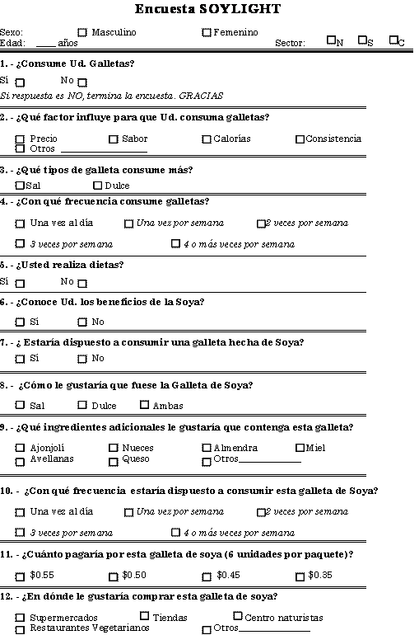

Slide 19
Definición del marco muestral: áreas geográficas de la cuidad de Guayaquil: norte, centro y sur.
Determinación del muestreo

Slide 20
Determinación del tamaño de la muestra

Slide 21
Las variables independientes como sexo, edad y sector urbano VS. variables dependientes como preferencias, gustos, opiniones, etc. mediante tablas cruzadas.
Análisis e Interpretación de los datos

Slide 22
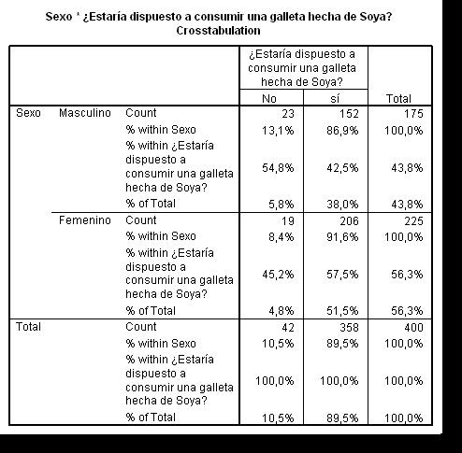
Sexo / variables dependientes
TABLA #1
Sexo comparado con disposición de consumo

Slide 23
- Aceptación del 89.5% por parte de los consumidores
- Las mujeres con mayor preferencia que hombres hacia SOYLIGHT (mujeres 57.5% y hombres 42.5%).
- La galleta de sal y de dulce. No existe diferencia significativa por esta preferencia.
- Los consumidores preferirán consumir la galleta SOYLIGHT una o dos veces por semana.
Conclusiones de la Investigación de mercado

Slide 24
- Precio: el 59.8% pagarían $0.35 con mayor preferencia las mujeres sobre los hombres (60.3% y 39.7%).
- Lugar: supermercados y tiendas. Existe una minoría en gimnasios y restaurantes vegetarianos.
- Ingredientes: miel, nuez y queso.
- Aceptación muy favorable hacia la galleta dentro de los grupo de edades con niveles del 83% excepto en las edades de 58 o más años con aceptación del 71.4%.
- De los 58 o más años, no es un grupo representativo.
- Por tanto, el mercado meta será proyectado entre las edades de 28 a los 47 años.

Slide 25
- Sectores urbanos: el norte posee un mayor peso de ponderación de aceptación (48.6%), el sur 38.8% y el centro 12.6%.
- Frecuencia de consumo: los habitantes del norte tienen una mayor ponderación de consumo (norte 48.6%, sur 38.8% y centro 12.6%).
- Todos los sectores dispuestos a pagar $0.35 con mayor ponderación en norte (47.7%), sur (37.9%) y centro (14.5%).

Slide 26
ANÁLISIS DE LA EMPRESA

Slide 27
La Misión Empresarial
“Contribuir en la alimentación de nuestros consumidores con un excelente producto nutricional y saludable”.
Visión Empresarial
“Ser una empresa con los mejores estándares de calidad en galletas dietéticas y número uno en el mercado local con enfoque de expansión a nivel nacional”.
PLANEACIÓN ESTRATÉGICA DE LA EMPRESA

Slide 28
Segmentación del mercado
Del análisis de la IM, el mercado meta: 28 a 47 años para clase social media superior a una alta inferior.
Medición de la demanda.
Cuadro de la población del área urbana, por grupos principales de ocupación, según sexo y grupos de edad en la ciudad en Guayaquil.
Plan de Marketing

Slide 30
Total de demanda anual de SOYLIGHT =
Total de prospecto X participación (10%) X aceptación(89%) X núm. Prom. de consumo anual(5*12).
T = 86865 ( 0.10)(0.89)(60)
T = 463.859 galletas por año
Por lo tanto, la demanda de la galleta SOYLIGHT está en función del número de consumidores, de la frecuencia de consumo y de la participación de mercado.

Slide 32
Análisis FODA

Slide 33
SOYLIGHT mantiene con una demanda latente.
Innovación en galletas de soya en mercado local.
Precio accesible a nuestro mercado meta.
SOYLIGHT está elaborado con materias prima nutricionales y alimenticias.
Alta coordinación vertical entre producción y comercialización
Fortalezas

Slide 34
El mercado no está saturado ni existe monopolio con esta clase de producto.
Existe gran aceptación en el mercado local por productos naturales y nutricionales.
Posibilidad de desarrollar y diferenciar SOYLIGHT para mercados nacionales y exportación.
Factibilidad de crear una cultura nutricional en los consumidores mediante publicidad y promociones.
Oportunidades

Slide 35
Producto totalmente innovador, lento crecimiento en las ventas.
Los costos materia prima son altos.
Falta de información acerca de este producto.
Difícil acceso al crédito en la producción.
Debilidades

Slide 36
Negativa percepción hacia los productos de soya.
Falta de control en el margen de utilidades intermediarios.
Alza de precio de la harina de soya (materia prima).
Introducción de una nueva galleta de soya.
Sustitutos con un buen desempeño nutricional.
Reducción del consumo (como variable macroeconómica).
Amenazas

Slide 37
Análisis de la Matriz Crecimiento/Participación del Boston Consulting Group (BCG)

Slide 38
Análisis de Expansión de Producto/Mercado de Ansoff

Slide 41
Alianzas con tiendas y supermercados del norte y sur, centros nutricionales y mayoristas.
Muestras gratuitas y descuentos para la introducción rápida de SOYLIGHT.
Página Web: información, inquietudes y preferencias.
Folletos y afiches.
Sorteos semestrales para inscripciones anuales del gimnasio “Gold`s Gym”.
Estrategias de Comercialización

Slide 42
Marketing Mix
Producto
SOYLIGHT: soya (SOY) y dietético (LIGHT) “SOY DIETETICO”.
SOYLIGHT: galleta de dulce y de sal.
Paquete: 8 unidades redondas de 4 cm. de diámetro y 4 Mm. de espesor.
Tipo dulce: miel.
Tipo sal: esencia queso.
Logística y distribución
Canales de distribución: Supermercados y tiendas.
Distribución: norte y sur de la cuidad de Guayaquil.
Frecuencia mayor de consumo: norte
Centros naturistas y los gimnasios.

Slide 43
Marketing Mix
Impulsión
Promoción a hombres y mujeres en edades 28-49 años.
Fase introductoria: informativo como jingles en radios, afiches, anuncios.
Para las cuñas publicitarias: Radio Fuego y Radio Sucre.

Slide 44
Precio
Según IM, el 60% de consumidores pagarían $0.35.
Análisis de costo características y competencia para encontrar precio que justifique SOYLIGHT.
Forma de pago: contado (efectivo, cheques, etc.) y crédito (facturas por cobrar).
Marketing Mix

Slide 45
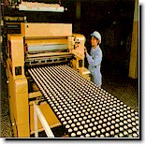
ESTUDIO TÉCNICO DEL PROYECTO

Slide 46
Ubicación Geográfica de la empresa SOYLIGHT

Slide 47
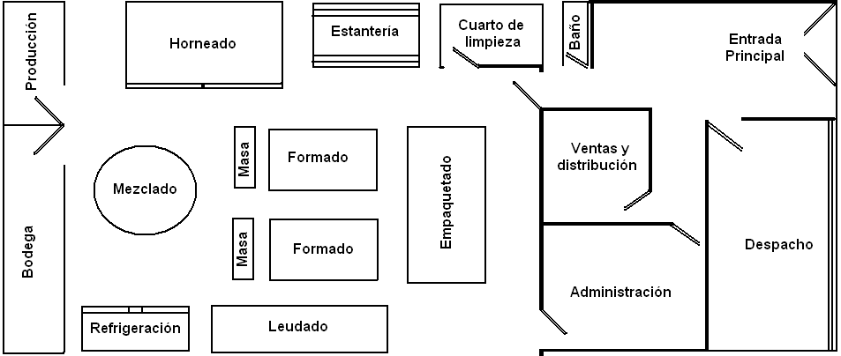
Tamaño de la fábrica SOYLIGHT
Área del local: 220 mts2 (60 mts2 oficinas y 160 mts2 producción).

Slide 48
Organigrama de la empresa SOYLIGHT

Slide 49
Mezclado: Mezcladora automática de dos ciclos durante 10 minutos.
Amasado: Tiempo: 1 minuto por cada bandeja (66.04cm. x 45.72cm.).
Formado: Plantillas prediseñadas, cada bandeja contienen 77 galletas.
Leudado: Reposar 40 min. en las estanterías para volumen y consistencia ideal.
Horneado: 2 Hornos precalentados de 10 pisos para una parada (20 bandejas de 77 galletas cada una). Reposo para su enfriamiento.
Empaquetado: 8 galletas por cada paquete selladas mediante calor.
Proceso de Producción

Slide 50
Personal Requerido

Slide 51
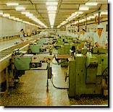
Inversiones

Slide 52
Inversión Fija

Slide 53
Inversión Fija (continuación)

Slide 54
Inversión Diferida

Slide 55
Inversiones Diferidas (continuación)

Slide 56
Inversiones Diferidas (continuación)

Slide 57
Capital de Operación

Slide 59
INVERSION TOTAL

Slide 60
ANÁLISIS FINANCIERO Y ECONÓMICO

Slide 61
PRESUPUESTO DE GASTOS
Gastos fijos

Slide 66
VENTAS
Las ventas en función de capacidad de producción.
En el 2do año, la producción crece en un 3% cada año.
Distribución de producción: 50% sal y 50% dulce.

Slide 69
Costos directos de fabricación
PRESUPUESTO DE COSTOS

Slide 72
Gastos indirectos de fabricación
Materiales indirectos de fabricación, la mano de obra indirecta y los gastos de depreciación para los equipos de producción

Slide 73
Gastos indirectos de fabricación

Slide 74
Gastos indirectos de fabricación

Slide 75
Resumen de Gastos indirectos de fabricación

Slide 76
COSTO DE VENTA

Slide 77
COSTO DE VENTA (continuación)

Slide 78
Estado de Pérdidas y Ganancias SOYLIGHT
(1er – 5to año)
ESTADO DE PÉRDIDAS Y GANANCIAS

Slide 79
Estado de Pérdidas y Ganancias SOYLIGHT
(1er – 5to año)

Slide 81
PLAN DE VENTAS Y RECAUDACIONES

Slide 82
PLAN DE DESEMBOLSOS

Slide 83
FLUJO DE EFECTIVO DE SOYLIGHT

Slide 86
BALANCE GENERAL
PROYECTADO DE SOYLIGHT

Slide 89
TASA INTERNA DE RETORNO Y VALOR ACTUAL NETO

Slide 90
TASA INTERNA DE RETORNO DE SOYLIGHT
Evaluación del proyecto: tasa de descuento del 22.72%, TIR de proyecto industrial de elaboración de harina de haba para la provincia del Guayas con una inversión aproximada de $36.000 y VAN de $31.254,00 en un horizonte de 10 años.

Slide 92
RETORNO DE LA INVERSION

Slide 93
CONCLUSIONES Y RECOMENDACIONES

Slide 94
- Con herramientas de marketing, producción y finanzas introducir una nueva propuesta en galletas dietéticas.
- El estudio de este proyecto expuso el entorno del mercado meta, los consumidores y un escenario financiero.
- Aceptación del 89.5% preferencias y disposiciones de compra.
- El producto tiene una ventaja por ser pionero en la producción industrial de una galleta de soya.
CONCLUSIONES

Slide 95
- Existe tendencia por parte de los consumidores hacia los productos dietéticos por lo que SOYLIGHT estará dentro de un mercado en expansión.
- El precio del producto es sensible ante variaciones con respecto a los costos de materia prima.
- Desde el punto de vista económico, es viable este proyecto dado que tiene una TIR de 40.03% y un valor actual neto (VAN) de $36.479.18
CONCLUSIONES

Slide 96
Se sugiere una fuerte alianza estratégica con los proveedores e intermediarios con la finalidad de formar un grupo funcional para neutralizar posibles competidores o nuevos entrantes en el mercado.
RECOMENDACIONES
En estos tipos de productos de consumo son importantes las investigaciones de mercado de forma periódica para determinar tendencias y características de los consumidores actuales y futuro.

Slide 97
Se recomienda al Gobierno y las Cámaras de Producción, de Comercio y de la Pequeña Industria del Guayas fomentar proyectos para pequeñas y medianas empresas financiando los recursos necesarios a bajas tasas y con meses de gracia dando de esta manera, un impulso a la economía local y nacional.
RECOMENDACIONES

